Slide 1
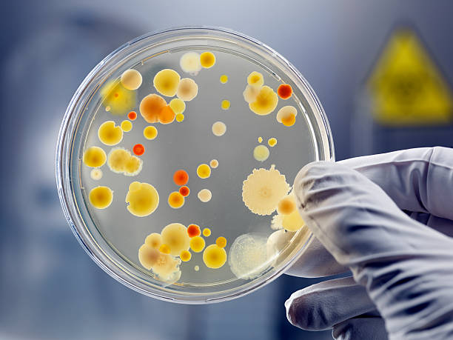

MALDI-TOF-NN
Нейросеть, определяющая чувствительность бактерий к антибиотикам и химиотерапевтическим препаратам

Slide 2

Проблема
Врачам требуется:
Быстрая и точная лабораторная диагностика инфекционных болезней.
Как ситуация обстоит сейчас:
Скорость
Точность

Slide 3
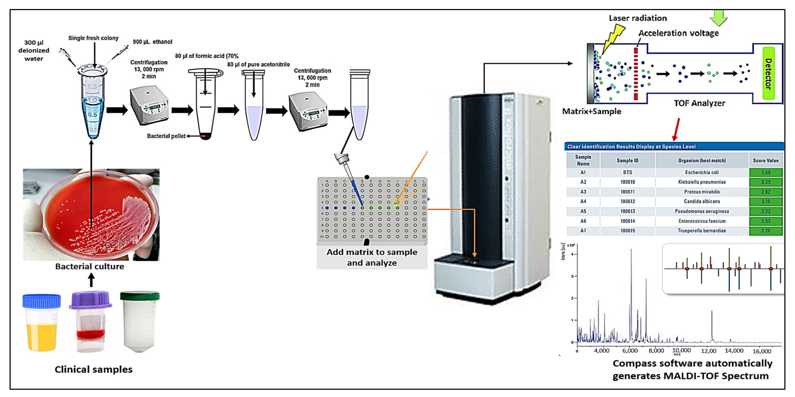
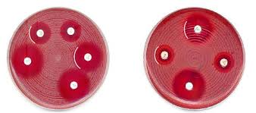
Современный тест на чувствительность к антибиотикам
От 1 дня до 90 дней
От 1 дня до 90 дней

Slide 4
Описание предлагаемого решения
Мы хотим предложить инновационное решение - нейросеть, способную предугадывать профиль антибиотикочувствительности на основании белковых профилей бактерий, полученных на масс-спектрометрах.
Эффективность масспектрометрии сопоставима с полногенномным секвенированием-самым точным из существующих методов, при значительно меньших денежно-временных затратах. Наше решение характеризуется большей точностью, относительно широко применяемого диско-диффузного метода. Данное решение позволит уменьшить время диагностики в 2-4 раза, а также сэкономить на покупке сред, чашек, антибиотиков, оплате труда

Slide 5

Наше решение
От 1 дня до 90 дней
Нейросеть, способная выдавать результаты теста на антибиотики за несколько минут
От 1 дня до 90 дней

Slide 6
Целевая аудитория:
Заведующие отделений, лабораторий микробиологической диагностики и главные врачи больниц, в составе которых присутствуют отделения данного профиля, заинтересованные в увеличении скорости и точности анализов на територрии РФ

Slide 7
Анализ рынка
Total Available Market
80 млрд. рублей только в РФ
TAM
SAM
Serviceable Available Market
300 млн
SOM
38,7 млн

Slide 8
Конкурентный анализ
 | Баклаборатории с MALDI NN | дискодиффузный метод | ИХА | полногеномное секвенирование
себестоимость | 400-800 рублей | 600-1500 | 250 | 75000
время анализа | 0,5-1 день быстро растущие и до 90 дней медленно растущие | 2-6 дней для быcтро растущих, до года для медленно растущих | 15 минут | 90 дней
точность | 96-99% | 80-95% | 0,05% | 100%
Дорогостоящее оборудование | +++ | ++ | + | ++++
степень сложности | ++ | +++ | + | +++++
ограничения | Точность зависит от размера баз данных | человеческий фактор, возможно развитие резистентности после оценки результатов | Точно только для одного белка из сотен | Долго, дорого, только в науке

Slide 9
Наши конкурентные преимущества:
скорость,
точность,
низкая себестоимость,
широкое распространение MALDI TOF MS в клинико-лабораторной диагностике.
Мы компания MALDI NN помогаем врачам лабораторной диагностики ускорить выдачу анализов в 2-3 раза без потери точности со снижением затрат в 2-3 раза для наиболее часто встречаемых бактериальных инфекций в рутиной практике.

Slide 10
Бизнес—модель
Формат использования продукта:
ПО
B2B, B2G
Каналы продаж:
Личные продажи
Маркетинговые активности
Научные конференции
Монетизация:
Подписки по количеству анализов на програмное обеспечение

Slide 11
Бизнес план

Slide 12
Бизнес план. Стоимость разработки до запуска продукта
Консультации IT специалистов 40* т.р.
Заработная плата сотрудников бак лаборатории 45 т.р. в месяц, потребуются три сотрудника (необходимо набирать от 1000 штаммов быстрорастущих микроорганизмов для создания базы данных, поэтому потребуется работа на протяжении года), 45*12*3=1620* т.р.
Создание программного обеспечения (1000 т.р.)
В итоге до запуска ПО необходимо будет потратить 2705 т.р.
*(Затраты указаны с учетом социальных выплат)
К моменту начала продаж мы хотели бы сделать ПО, способное анализировать данные по 20 самым частым видам (Escherichia coli, Staphylococcus aureus, Streptococcus pyogenes, Pseudomonas aeruginosa, Klebsiella pneumoniae, Salmonella spp., Enterococcus faecalis и др.)

Slide 13
Бизнес план. Стоимость поддержки продукта и дальнейшей разработки
Заработная плата сотрудников бак лаборатории 45 т.р. в месяц, потребуются 3 сотрудника ( в связи с расширением спектра возбудителей необходимо будет набирать штаммы туберкулеза на протяжении 2 лет, а также дополнять базу данных), 45*12*3*2=3240* т.р.
Поддержа программного обеспечения ежегодно 1000*2 = 2000 т.р.
В следующие 2 года после запуска ПО необходимо будет потратить 5240 т.р.
*(Затраты указаны с учетом социальных выплат)
К 3 году мы хотели бы добавить возможность анализа еще 10 быстрорастущих микроорганизмов, а также Mycobacterium tuberculosis.

Slide 14
По нашим расчётам в России ежегодно проводится от 10 млн тестов на чувствительность к антибиотикам, в том числе (80000 с микобактериями туберкулёза). Мы хотим брать за каждый проведенный анализ с нашей нейросетью от 25 рублей в случае быстрорастущих микроорганизмов и от 100 рублей при тестах на туберкулёз. Если нам получится занять 15% рынка то мы ежегодно будем получать от 1,5*25+0,012*100= 38,7 млн, при 80% 206,4 млн.

Slide 15
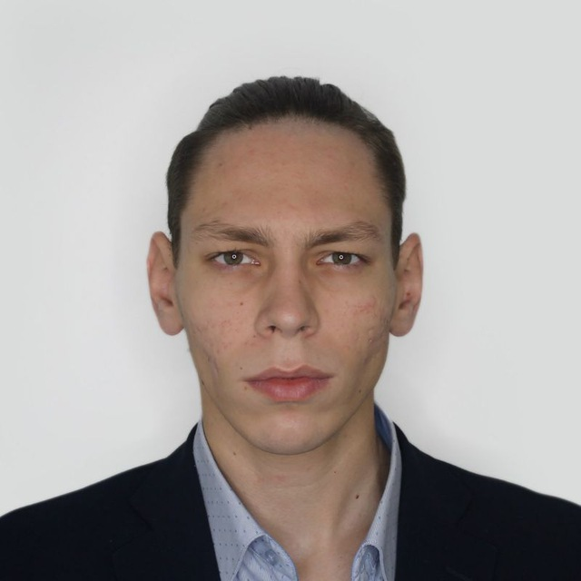
Команда
Нейленко Алексей Алексеевич,
специалист лаборатории молекулярной патологии, руководитель проекта
почта: lesha.neylenko@maill.ru
telegram: @AleNeyl
телефон: 89879613137

Slide 16
ПЛАНЫ НА 2024-2025 ГГ
IV кв 2024
2025
2026
создание базы данных для 10 микроорганизмов
создание нейросети
апробация и сравнение с классическими методами
запуск продаж
разработка коробочного решения
тестирование и запуск B2В-продукта
создание базы данных для 20 микроорганизмов, добавление микобактерий туберкулеза
продажи в топ 10 российских ВУЗОВ
разработка коробочного решения для интеграции в B2B2G
Продажа подписок на млн анализов и получение 20 млн р. выручки
Notes:
У нас есть план развития до 2023 года. Так или иначе мы его выполним.

